Slide 1
KLAIPĖDOS REGIONO KP ISTORIJA

Slide 2
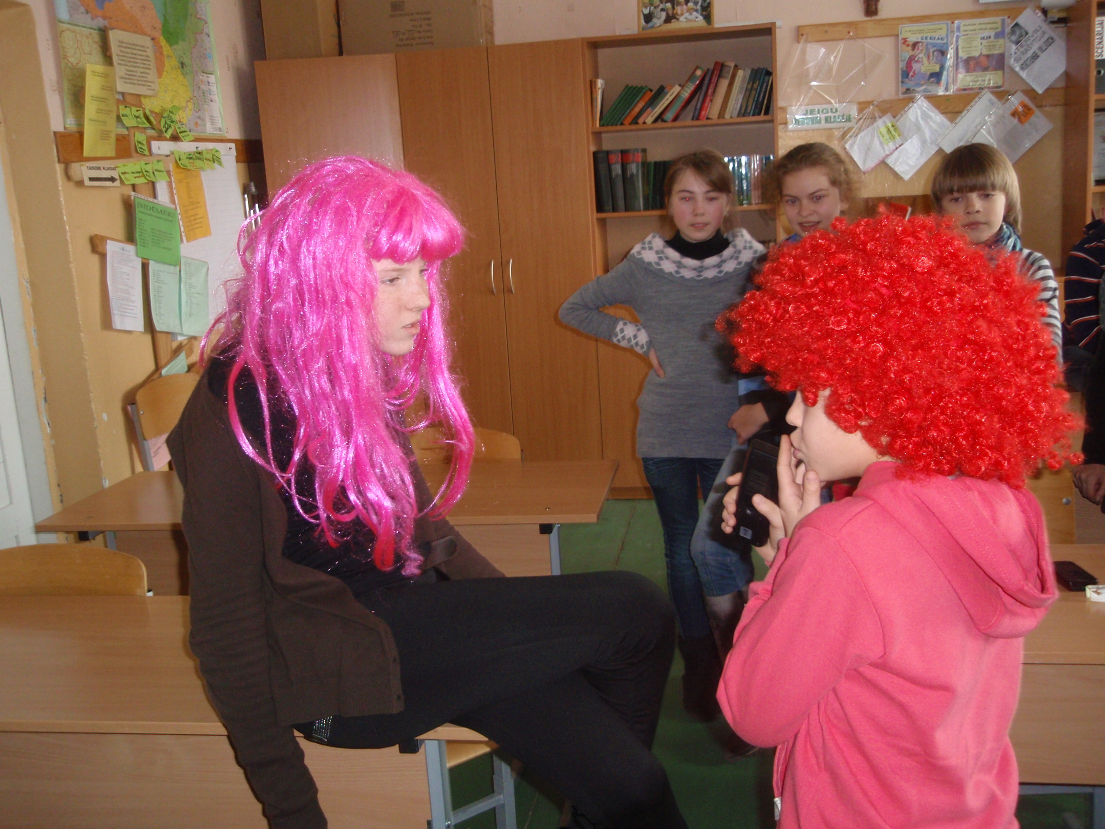
KŪRYBINĖS PARTNERYSTĖS, KAS TAI?
Kūrybinės partnerystės tai – naujas požiūris į mokymą ir mokymąsi Lietuvos bendrojo lavinimo mokyklose. Pagrindinis šios programos tikslas – praplėsti, atskleisti ir išlaisvinti mokinių ir mokytojų kūrybiškumą ugdymo procese.

Slide 3
KŪRYBINĖS PARTNERYSTĖS NAUJAS POŽIŪRIS
Kūrybinių partnerysčių modelis siūlo į mokymo ir mokymosi procesą žvelgti kitaip, nes skatina:
Tyrinėti ir analizuoti mokymosi procesą;
Įvertinti fizines mokymosi aplinkos sąlygas;
Stebėti ir analizuoti mokinių motyvaciją ir atsakomybę už mokymosi rezultatus;
Ieškoti kūrybiškų būdų šiuolaikinėms mokymo ir mokymosi problemoms spręsti.

Slide 4
KUO SKIRIASI KŪRYBINIŲ PARTNERYSČIŲ MODELIS NUO TRADICINIO UGDYMO MODELIO
Įprasta, jog tradiciniame mokymo procese dalyvauja mokinys ir mokytojas;
Taikant kūrybinių partnerysčių modelį mokymosi procese atsiranda nauji veikėjai:
KŪRYBOS AGENTAS IR KURIANTIS PRAKTIKAS

Slide 5
KAS JIS-KŪRYBOS AGENTAS
Kūrybos agentas tai žmogus, kuris dirba kūrybiniame sektoriuje pvz. teatre, televizijoje, meno galerijoje ir pan. Jis yra tarpininkas, tarp kūrėjo ir mokyklos. Pagrindinis jo vaidmuo, tyrinėti kartu su mokytojais ir mokiniais tas sritis, kurios mokymosi procese atrodo sudėtingiausiai įveikiamos ir tokiu būdu generuoti kūrybiško mokymosi procesus.

Slide 6
KAS JIS-KŪRYBOS AGENTAS
Kūrybos agentas, tai „kritiškas draugas“ ir pagalbininkas, kuris gali paskatinti kūrybiškų idėjų generavimą mokymosi procese.

Slide 7
KURIANTIS PRAKTIKAS TAI...
Taip pat kūrybinio sektoriaus atstovas, kūrėjas, kuris padės mokyklai įgyvendinti kūrybinius sumanymus ir projektus vedančius link numatytų pokyčių mokymo procese.

Slide 8
TAIGI, KODĖL KŪRYBINĖS PARTNERYSĖS?
Kūrybingumas siejamas su lankstumu, atvirumu naujovėms, gebėjimu stebėti, kritiškai mąstyti, drąsa rizikuoti ir pasirengimu patirti nesėkmę.
Kūrybiškas mokymas (sis), leidžia mokiniams įsivaizduoti, koks galėtų būti pasaulis ir suteikia jiems pasitikėjimo savimi, kad patys imtųsi teigiamų pokyčių.

Slide 9
KAS DALYVAUJA KŪRYBINIŲ PARTNERYSČIŲ PROJEKTE
Mokyklos, kurios siekia:
Ugdyti jaunų žmonių kūrybingumą;
Skatinti mokytojų kūrybiško darbo gebėjimus ir bendradarbiavimo su kūrėjais įgūdžius;
Vystyti mokyklos bendruomenės požiūrį į kultūrą, kūrybiškumo ir partnerystės teikiamas galimybes.

Slide 10
KŪRYBINĖSE PARTNERYSTĖSE VISA LIETUVA

Slide 11
KLAIPĖDOS REGIONAS KŪRYBINIŲ PARTNERYSČIŲ PROJEKTE
2011-2012 M. M. Tyrinėjančios mokyklos
Klaipėdos „Baltijos“ gimnazija ir kūrybinis projektas „Kitu kampu“.
Tikslas: kūrybiškai pagerinti mokinių, mokinių ir mokytojų santykius.
Rezultatas: mokiniai dalyvavę projekte išlaisvino savo kūrybingumą, išmoko dirbti komandoje, pastebėtas netinkamo elgesio pokytis, išspręstos kai kurios mokymosi problemos.

Slide 12
KLAIPĖDOS REGIONAS KŪRYBINIŲ PARTNERYSČIŲ PROJEKTE
2011-2012 M. M. Tyrinėjančios mokyklos
Klaipėdos Vyturio pagrindinė mokykla ir kūrybinis projektas „Kartu mes galim viską“
Tikslas: Stiprinti mokinių gebėjimą bendrauti, gerinti klausymosi, dėmesio sutelkimo įgūdžius ir tokiu būdu pagerinti klasės mikroklimatą.
Rezultatas: kartu su kūrybinio rašymo specialiste sukurti dainų tekstai, su muzikos specialistu paruošta koncertinė programa. O svarbiausia – vaikų susitelkimas ir bendradarbiavimas, vardan vieno tikslo – „Kartu mes galim viską!“

Slide 13
KLAIPĖDOS REGIONAS KŪRYBINIŲ PARTNERYSČIŲ PROJEKTE
2011-2012 M. M. Tyrinėjančios mokyklos
Klaipėdos siuvimo ir paslaugų verslo mokykla „Donelaitis – jėga“
Tikslas: mokinių bendravimas ir bendradarbiavimas per pamokas ir po pamokų, teigiamas požiūris ir tinkamas klasikinės lietuvių literatūros suvokimas
Rezultatas : K. Donelaičio poemos personažai atgiję šiomis dienomis, bendras komandinis mokinių darbas. „Turime sirgti savo idėja“.

Slide 14
KLAIPĖDOS REGIONAS KŪRYBINIŲ PARTNERYSČIŲ PROJEKTE
2011-2012 M. M. Tyrinėjančios mokyklos
Klaipėdos rajono Endriejavo vidurinė mokykla ir kūrybinis projektas „5 kvadratas“
Tikslas: ugdyti penktokų kūrybines kompetencijas pasitelkiant radijo medijas. Įkurti Endriejavo mokyklos radijo stotį.
Rezultatas: veikianti radijo stotis, o mokymosi proceso metu išbandyta „žurnalisto duona“. Vaikai ėmė interviu, rengė radijo laidų pranešimus ir mokėsi jaustis „drąsūs“.

Slide 15
KLAIPĖDOS REGIONAS KŪRYBINIŲ PARTNERYSČIŲ PROJEKTE
2012-2013 M. M. Tyrinėjančios ir Pokyčių mokyklos
Klaipėdos regione kūrybinius projektus įgyvendins 6 Tyrinėjančios mokyklos:
Kretingos M. Daujoto vidurinė mokykla;
Skuodo rajono Mosėdžio gimnazija;
Kretingos r. Darbėnų gimnazija;
Klaipėdos r. Agluonėnų pagrindinė mokykla;
Priekulės Ievos Simonaitytės gimnazija;
Klaipėdos Vitės pagrindinė mokykla

Slide 16
KLAIPĖDOS REGIONAS KŪRYBINIŲ PARTNERYSČIŲ PROJEKTE
Šių metų Tyrinėjančių mokyklų dar laukia iššūkiai, nauja patirtis dirbant kartu su kūrybos agentais ir kuriančiais praktikais;
Naujų metodų išbandymas, kūrybiško mokymosi proceso kelio paieškos, savo stiprybių ir silpnybių ieškojimai;
O svarbiausia nauja patirtis ir įgytos kompetencijos.

Slide 17
KLAIPĖDOS REGIONAS KŪRYBINIŲ PARTNERYSČIŲ PROJEKTE
Pokyčių mokykloms nauji iššūkiai, pirmaisiais metais dirbus kūrybinių partneryčių kontekste, ieškoti naujų kūrybingumo formų ir jų pritaikymo galimybių mokymo ir mokymosi procese.
Pokyčių mokyklos projektuose įtraukiama dalyvauti kur kas gausesnė mokyklos bendruomenės dalis ir tikimasi, jog kūrybingumo idėją palaikys visa mokyklos bendruomenė.

Slide 18
KAS ATRASTA KŪRYBINIŲ PARTNERYSČIŲ DĖKA
Mokytojų pasiryžimas išbandyti naujus metodus vardan vaikų;
Pažvelgti į mokymo procesą „Kitu kampu“
Siekis tobulėti ir mokytis;
Noras įgyti naujų kompetencijų;
Troškimas, kad mokykla mokiniui taptų „sava“

Slide 19
AČIŪ UŽ DĖMESĮ

